Slide 1





Leyendo las noticias de violencias contra las mujeres con
«lentes de género»
Taller de sensibilización para Comunicadoras y Comunicadores
MES DE LA ELIMINACIÓN DE LAS VIOLENCIAS CONTRA LAS MUJERES
Caracas, 23 de noviembre de 2016

Slide 2
Las facilitadoras
Profa. Ofelia Alvarez Cardier.
Lcda. en Educación. Mg Sc en Psicología Social-UCV. Investigadora en Violencias contra las Mujeres. Directora de Fundación para la Prevención de la Violencia Doméstica hacia la Mujer-FUNDAMUJER. Ex Directora del Centro de Estudios de la Mujer-UCV. Coord. Módulo: Violencias contra las Mujeres del Observatorio Venezolano por los DDHH de las Mujeres-OVDHM.
Profa. Beatríz Rodríguez.
Lcda. Psicóloga Social. Posgrado: Especialización en Dinámica Grupal. Investigadora en Violencias contra las Mujeres. Directiva de FUNDAMUJER. Ex Coordinadora Docente del CEM-UCV.

Slide 3

El 25 de Noviembre
¿POR QUÉ ESE DÍA DEDICADO A LA ELIMINACIÓN DE LA VCM EN EL MUNDO?

Slide 4
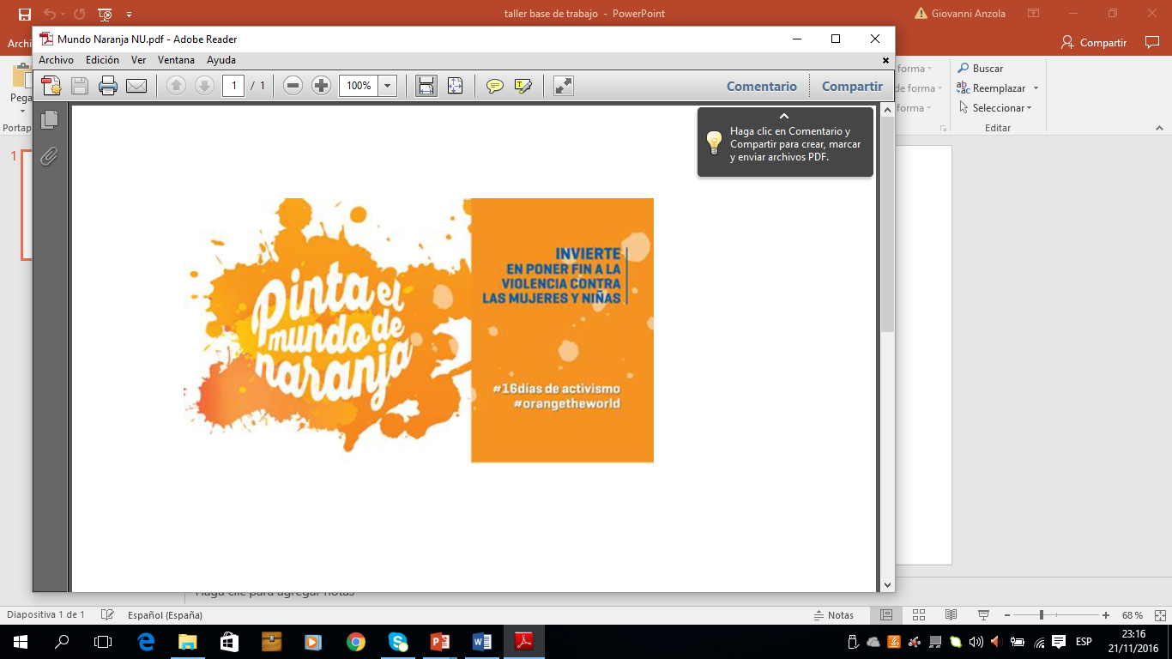

Slide 5

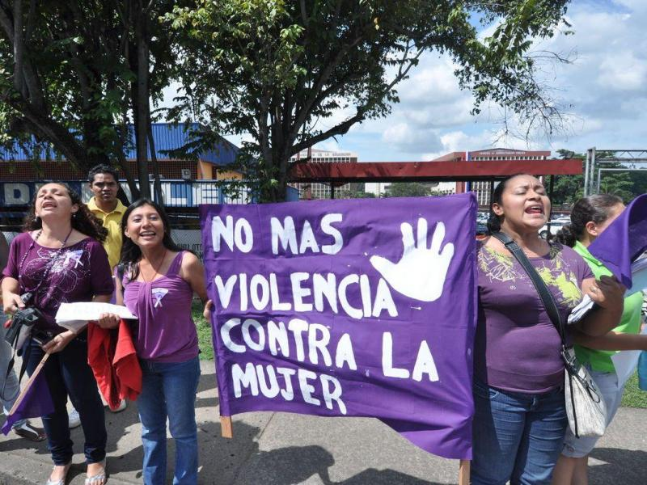
UN MINUTO DE SILENCIO
«Una de las nuestras»
Martha Mosqueda
Graduada en TIC
Aliadas en Cadena

Slide 6
Las alianzas para este taller
ORGANIZACIÓN | MISIÓN
Centro para la Educación y la Paz. CEPAZ | Ser una organización dedicada con pasión a trabajar para generar cambios y transformación en la sociedad, con miras al desarrollo, la justicia, la igualdad y la equidad, a través de generar una sociedad civil fortalecida que trabaje por la paz, los derechos humanos y la democracia, promoviendo estos cambios a través del respeto y el entendimiento, el consenso y la reconciliación.
Observatorio Venezolano por los DDHH de las Mujeres. OVDH | Crear y desarrollar progresivamente un mecanismo integrado por una red de organizaciones y personas de todo el país, que haga seguimiento de la situación de los derechos humanos de las mujeres venezolanas y del cumplimiento de los compromisos oficiales existentes en la materia de acuerdo con la Convención CEDAW.

Slide 7

Las alianzas para este taller
ORGANIZACIÓN | MISIÓN
Fundación para la Prevención de la Violencia Doméstica hacia la Mujer. FUNDAMUJER | Realizar acciones informativas, divulgativas, de concienciación y sensibilización, orientadoras, preventivas, asistenciales, de capacitación y de investigación en el área de la violencia doméstica hacia la mujer por su pareja, con énfasis comunitario para contribuir de manera significativa a la atención, sensibilización y capacitación en prevención y erradicación de la violencia doméstica hacia las mujeres en el país.
Asociación Larense para la Planificación Familiar. ALAPLAF | Asociación civil sin fines de lucro que promueve el cuidado de la salud sexual y reproductiva a través de actividades de promoción y educativas, de atención médica especializada, psicológica, legal y de orientación social

Slide 8

VAMOS A PRESENTARNOS
Nombre
Profesión
Organización a la que pertenecemos

Slide 9
EL PROGRAMA
Leyendo las noticias de violencias contra las mujeres con “Lentes de Género”
Taller de Sensibilización para Comunicadoras y Comunicadores
La violencia contra las mujeres en los medios, en especial en los diarios venezolanos, viene siendo objeto de estudio desde hace años por el Observatorio Venezolano por los DH de las Mujeres y Fundamujer. Este año 2016 tenemos la oportunidad de utilizar esos resultados, con el apoyo de Cepaz, diseñando y aplicando este Taller de sensibilización para Comunicadores y Comunicadoras en Caracas y Lara simultáneamente.
El papel muy especial en mantener o no los estereotipos que rodean la violencia contra las mujeres son tratados en los medios de comunicación aún sin intención de sus redactoras/es. El Taller pretende lo que dice su título “Leer las noticias de VCM con “lentes de género”. Es decir, en cómo el tratamiento que se le da a las noticias afecta y de qué manera a la continuidad o a ofrecer alternativas a la eliminación de las violencias contra las mujeres.

Slide 10
EL PROGRAMA
También interesa la promoción de la recién creada Red Naranja-Red de Observación y Acción por el derecho de las mujeres a una vida libre de violencia y de discriminación. Que se constituirá a nivel nacional con el fin de que sirva de guía en la constitución de las alianzas y participación de los diferentes actores que se ocupan del tema en el país. Además de los ofrecer mecanismos para la comunicación, articulación y movilización de los esfuerzos colectivos, internos y externos, con fines de protección de los Derechos de la Mujeres y fortalecimiento de las labores de los activistas.
El Taller, de índole teórico-práctico, durará 6 horas continuas aproximadamente para llegar a compromisos.
Se otorgará Certificado de Asistencia a quienes participen del 100% de la actividad, por vía electrónica si así lo expresan.

Slide 11

La Red Naranja
Red de Observación y Acción por el derecho de las mujeres a una vida libre de violencia y de discriminación.
Servir de guía en la constitución de las alianzas y participación de los diferentes actores. Además de los mecanismos para la comunicación, articulación y movilización de los esfuerzos colectivos, internos y externos, con fines de protección de los Derechos de la Mujer y fortalecimiento de las labores de los activistas en violencia contra las mujeres, en el ámbito nacional.
Para ingresar: rednaranjavenezuela@gmail.com

Slide 12
Chequeo de expectativas
Compartan en parejas las expectativas que tienen sobre este Taller

Slide 13
Los compromisos del país en VCM y los medios
UN y Convención sobre la Eliminación de todas las Formas de Discriminación contra la mujer-CEDAW (última revisión de Res 19):
Adoptar e implementar medidas efectivas que estimulen a los media, incluyen propaganda e información y tecnologías de las comunicaciones a eliminar la discriminación contra las mujeres en sus trabajos; incluyendo figuras o imágenes negativas de mujeres y niñas estereotipadas incluyendo a las defensoras de mujeres. Lo que incluye: imágenes positivas relacionadas con roles de mujeres y hombres; guías para reportes apropiados por los media en casos de VCMBG; estimular en la creación de mecanismos auto regulatorios para los media en la eliminación de estereotipos de género y fortalecer la capacidad institucional de las instituciones nacionales de instituciones para confrontar a los media que no lo hagan.

Slide 14
Los compromisos del país en VCM y los medios
CONVENCION INTERAMERICANA PARA PREVENIR, SANCIONAR Y ERRADICAR LA VIOLENCIA CONTRA LA MUJER "CONVENCION DE BELEM DO PARA: g. alentar a los medios de comunicación a elaborar directrices adecuadas de difusión que contribuyan a erradicar la violencia contra la mujer en todas sus formas y a realzar el respeto a la dignidad de la mujer;
Ley Orgánica por el Derecho de las Mujeres a una Vida Libre de Violencia (República de Venezuela, 2007):
15. Violencia mediática: Se entiende por violencia mediática la exposición, a través de cualquier medio de difusión, de la mujer, niña o adolescente, que de manera directa o indirecta explote, discrimine, deshonre, humille o que atente contra su dignidad con fines económicos, sociales o de dominación.
En Belém do Pará: derecho a que se respete su vida

Slide 15
Las múltiples de definiciones sobre Violencias contra las Mujeres en el transcurso del tiempo
Desde los 70 hasta hoy:
Mujer maltratada Mujer golpeada Malos tratos en la pareja Violencia contra las esposas Violencia doméstica Violencia contra la mujer Violencia íntima Violencia doméstica hacia la mujer por su pareja | Violencia de/en la pareja La pareja en situación de violencia La pareja violenta. Familiar e Intrafamiliar, Machista, de Género o Basada en Género, Violencias contra las Mujeres Femicidio/Feminicidio
Relevante: paso de delito privado a público, desde el noviazgo, los exes, las relaciones afectivas, homicida

Slide 16
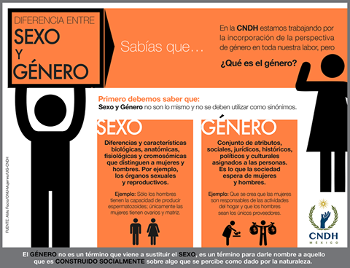
SEXO Y GENERO

Slide 17
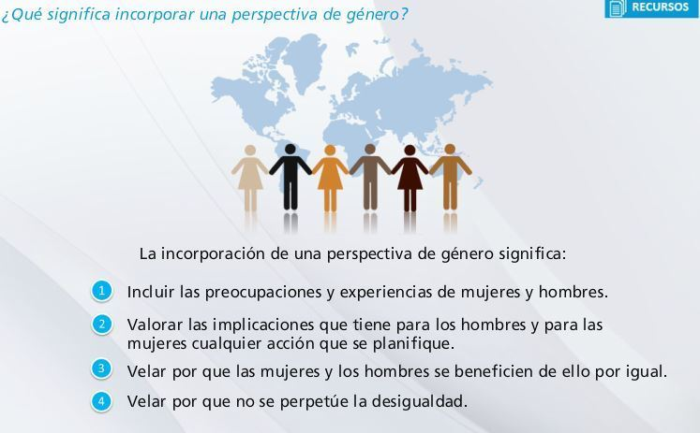
¿Qué significa incorporar una perspectiva de género?

Slide 18
Las dimensiones de la violencia hacia las mujeres
Jurídico-Legal
Educativo-Preventiva
De Salud Integral: física y psicológica
De Políticas Públicas
De Desarrollo: económico-social
De DD HH

Slide 19
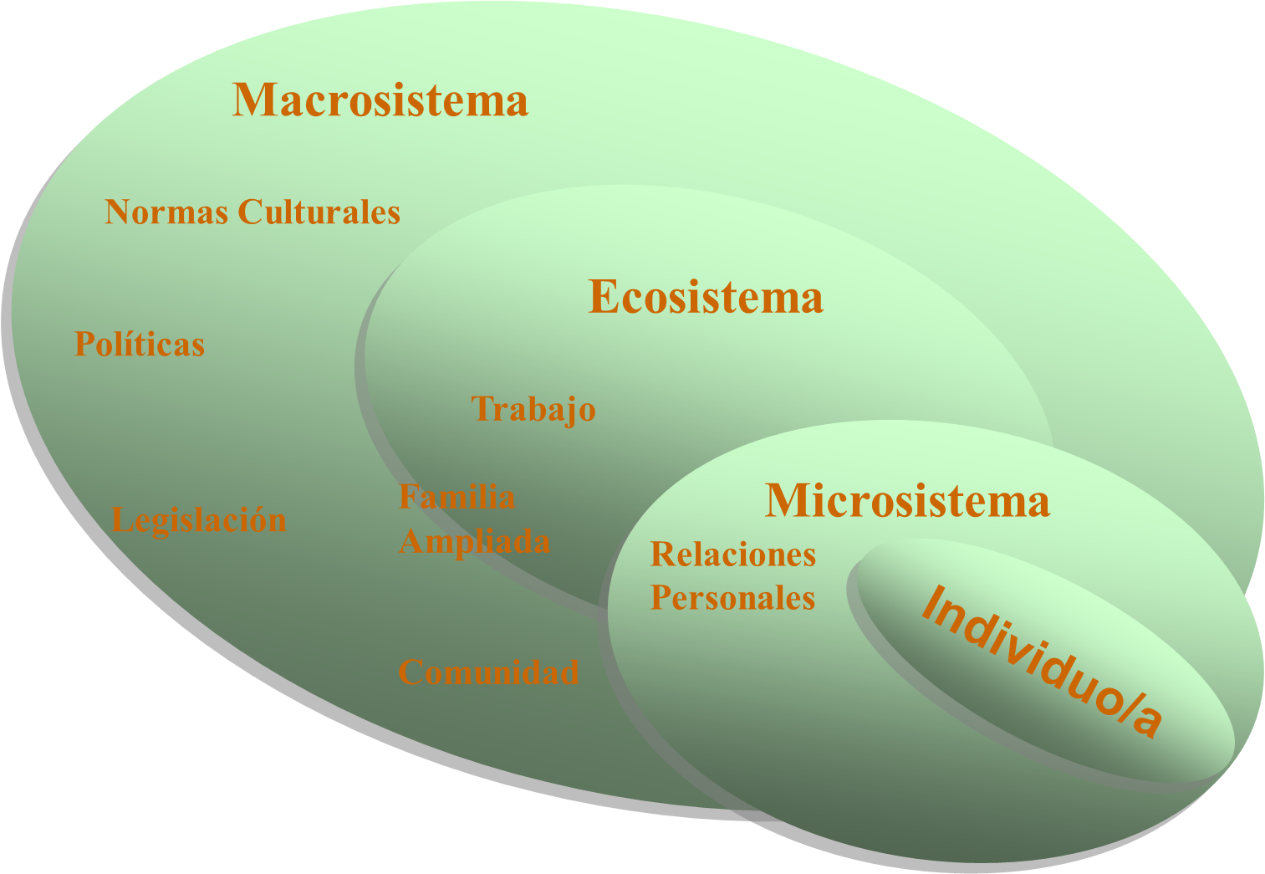
MODELO ECOLÓGICO PARA LACOMPRENSIÓN DE LAVIOLENCIA CONTRA LAS MUJERES

Slide 20
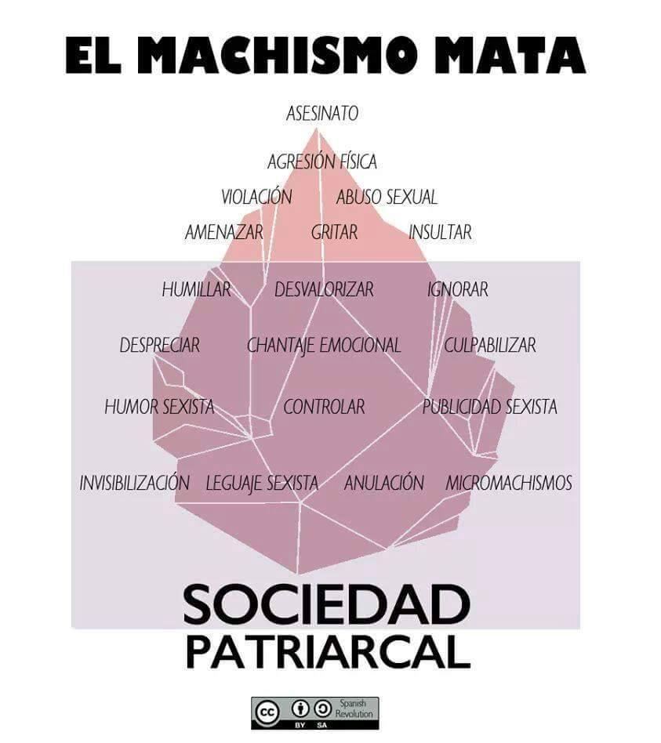
EL MAHISMO MATA

Slide 21
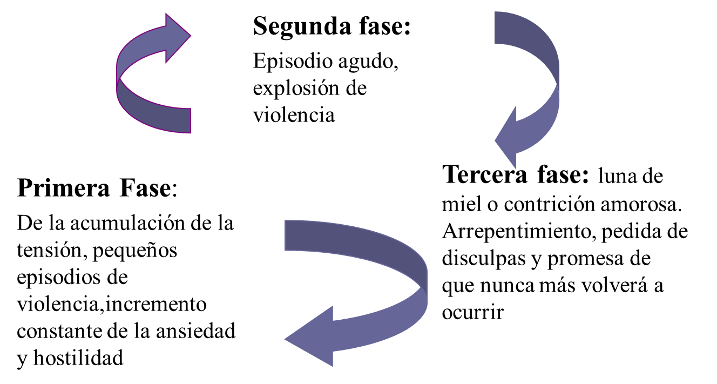
El ciclo en escalada de la violencia doméstica

Slide 22
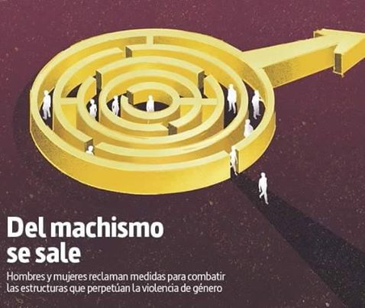
Con intervención psico social y deseo de cambio

Slide 23
Conclusiones grupales: aprendizajes y preguntas

Slide 24

REFRIGERIO

Slide 25

Analicemos una noticia en grupos de 5

Slide 26
¿Qué encontraron?

Slide 27
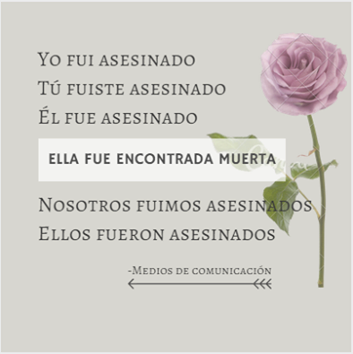
LA MUJER EN LA NOTICIA

Slide 28
La construcción de los estereotipos en el proceso de socialización
Su construcción psicosocial a lo largo de nuestras vidas.
Desde que nacemos y durante todo nuestro desarrollo como individuos estamos insertos en un sistema social, en el cual vamos recibiendo una educación conformada por diversos elementos que van moldeando nuestras identidades. De igual forma, nuestras experiencias de vida y las informaciones a las que accedemos a través de los medios de comunicación también contribuyen a conformar nuestras personalidades y modos de entender el mundo y de actuar en él.

Slide 29
La construcción de los estereotipos en el proceso de socialización
Retomando lo expuesto anteriormente, respecto de cómo resulta posible que los roles de hombres y mujeres y sus modos de relacionarse parezcan “naturales”, encontramos que ese proceso de “naturalización” se logra gracias a múltiples factores, tanto educativos como religiosos, históricos, políticos, etc., y muy especialmente gracias a actividades que realizamos como formas de entretenimiento sin detenernos a pensar qué aprendemos al realizarlas.
Gerdel, Jessica, 2012, Construcción de estereotipos de género en los medios de comunicación social. UCV

Slide 30
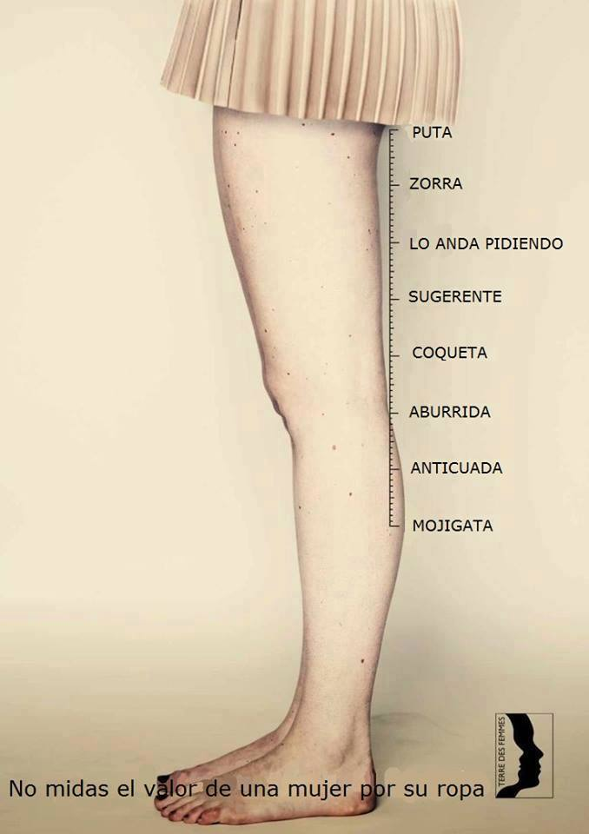
LA MUJER Y LOS ESTEREOTIPOS…

Slide 31
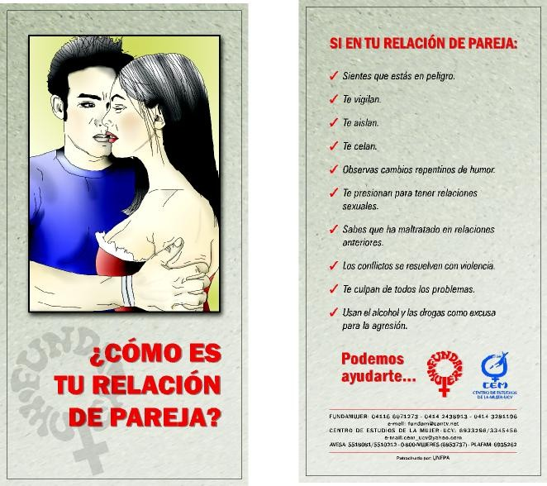
La violencia en el noviazgo
la oportunidad de prevenir, alertar, intuir
Cuatro de 22 de la Lista de Cotejo (Alvarez, 1997)
Desde: Hacer chistes descalificantes sobre la pareja y mujeres en general
En las discusiones con la pareja manipular tratando de demostrar que es muy tolerante ante sus demandas (condescendiente, perdonador)
Hasta: Acosarla sexualmente
Prohibirle que continúe relaciones de amistad, por completo o parcialmente, con su familia, compañeros/as de estudio o de trabajo

Slide 32
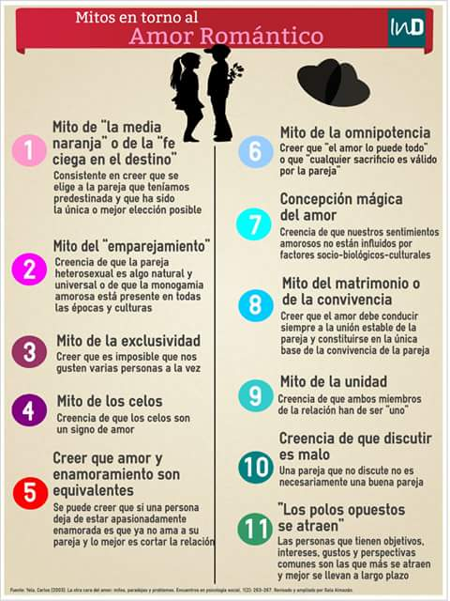
MITOS …

Slide 33
¿Cómo enfrentar estos temas en las noticias?

Slide 34
Observatorio de medios de comunicación sobre la violencia contra las mujeres.
Comunicadoras y comunicadores como agentes de cambio
En primer lugar, difundir el marco de derechos humanos al dar las noticias,
incorporando la información sobre los derechos consagrados universalmente. Para
ello es necesario que los y las comunicadores estén sensibilizados para incorporar la perspectiva de derechos en su labor cotidiana.
No perder más oportunidades. Hay un importante volumen informativo que
contribuye a la invisibilidad de las mujeres, lo cual podría modificarse fácilmente
incorporando la perspectiva desde las mujeres. A modo de ejemplo, si se presenta
información sobre desempleo, puede mostrarse por sexo y la manera diferencial en que afecta a uno y otra.
Restringir el uso del genérico masculino. En ocasiones las mujeres quedan incluidas en situaciones y/o condiciones que son exclusivamente masculinas, al tiempo que se invisibiliza su particularidad.

Slide 35
Y sigue …
En el caso específico de violencia doméstica, sistemáticamente se omite información importante. A modo de ejemplo, estadísticas oficiales sobre violencia doméstica, sobre mujeres asesinadas por sus parejas o ex parejas; información proveniente de OMS que considera la violencia doméstica como uno de los mayores problemas de salud que sufren las mujeres; o incluir la posición de Amnistía Internacional al respecto, que describe a la violencia contra la mujer como “una atrocidad mundial contra los derechos humanos”.
Promover la existencia de pautas editoriales que garanticen tratamiento equitativo, y ausencia de lenguaje sexista.
Capacitación y sensibilización con comunicadores y comunicadoras. La formación de los profesionales no incluye aspectos relacionados al género y a la violencia.
Violencia contra la Mujer, OMS, 2016

Slide 36
Igualdad de género en el periodismo
Los estereotipos ocasionales en los medios de comunicación. ¿Inofensivos o potentes?
Las mujeres son:
Cuidadoras de la familia
Objetos sexuales
Mujeres sofisticadas para promociones de cualquier tipo
Para vender alimentos y servicios para el hogar
En noticias “ligeras” de famosos y artes
En el lenguaje, la generalización masculina y el DRAE
En el que menos aparece: política y gobierno
Instalar el equilibrio. Igualdad de género en el periodismo, FIP-UNESCO, Bélgica, s/f

Slide 37

REFRIGERIO 20’

Slide 38
Lo que hemos encontrado en 2015-16
El estudio hemerográfico sobre el tratamiento de las noticias en violencias contra las mujeres en cuatro diarios nacionales, en el Área Metropolitana de Caracas-2015

Slide 39
Los grandes temas
Una nueva forma de invisibilización de la mujer
El lenguaje sexista
Los estereotipos
Los símbolos no tan escondidos. Simbólica y Mediática
La mujer delincuente
La mujer que no conocemos: su edad, configuración familiar, hijos menores, fuente de ingresos, jefa de familia, ocupación/profesión, tipo de violencia vivida, desde cuándo y por cuánto tiempo, relación con el perpetrador, sitios adonde ha acudido a pedir ayuda/a denunciar, resultados de la ruta crítica.
La VCM como VIOLACIÓN un derecho no como suceso

Slide 40
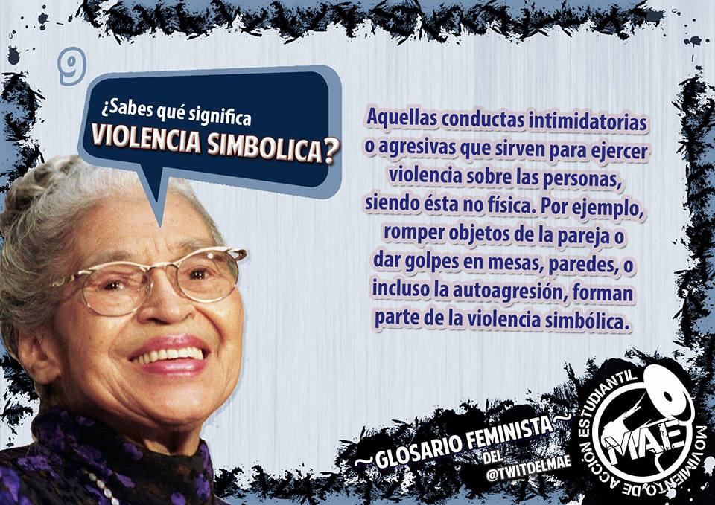

Slide 41
Algunas propuestas de la jornada
Sobre el tratamiento informativo de la violencia machista, Jornada de Madrid “Tratamiento informativo de la violencia machista en la era digital”, 24 de noviembre de 2015
Comenzar a crear conciencia con el lenguaje, empezando por reforzar la idea de que las mujeres son asesinadas y que no simplemente “mueren”
Superar la sobre representación de las mujeres como víctimas en el espacio privado
Arar historias de las aportaciones, del trabajo y talento de las mujeres en el espacio público.

Slide 42
Algunas propuestas de la jornada
las aportaciones, del trabajo y talento de las mujeres en el espacio público.
Buscar enfoques atractivos para que se lean las historias y hacer seguimiento. La información de calda exige fuentes expertas con conocimiento y experticia de quienes atienden, asesoran o investigan la violencia machista, al contrario que las noticias-suceso.
Es preciso atender las necesidades informativas de la juventud para parar conductas machistas que desembocan en malos tratos.

Slide 43
Algunas propuestas de la jornada
La perspectiva de género debe implementarse transversalmente en todas las noticias de todas las secciones.
Se recomiendan cursos de especialización en igualdad y violencia de género a la dirección y a los mandos con poder de decisión en todos los medios de comunicación, además de a la plantilla normal de la redacción
Debe vigilarse con especial celo el material gráfico que acompaña a este tipo de informaciones para respetar la dignidad de la víctima

Slide 44
Femicidio en medios impresos
El diagnóstico sobre femicidio realizado por el Observatorio de Medios de Comunicación e Información de la Mujer A.C. (CIMAC) mostró el uso de términos discriminatorios, ideas sexistas y revictimización en las cabezas y cuerpo de las notas publicadas por periodistas en seis diarios de circulación nacional.
Para apoyar el trabajo periodístico, CIMAC ofrece las siguientes reglas a modo de sugerencias para contribuir a la construcción de un periodismo incluyente y no sexista.
Por un cultura periodística con perspectiva de género ,2011-2012. CIMAC, México

Slide 45
Sugerencias
REGLAS DE CONSTRUCCIÓN DE LA NOTICIA
1.- Investigar el caso. 2.- Contextualizar la violencia de género. 3.- Cuidar el lenguaje: eliminar adjetivos que califiquen la imagen de la víctima o justifiquen al agresor. 4.- Evitar mostrarlo como hechos aislados. 5.- Evitar móviles convencionales y jamás calificar como crimen pasional. 6.- Consultar opiniones de personas expertas, leyes y sentencias judiciales.

Slide 46
Y además …
…REGLAS DE CONSTRUCCIÓN DE LA NOTICIA
7.- Visibilizar la violencia de género como violación de derechos humanos. 8.- Evitar narraciones e imágenes escabrosas que alienten el morbo y hagan de la violencia contra las mujeres un espectáculo. 9.- Identificar claramente los tipos y las modalidades de la violencia contra las mujeres. 10.- Destacar las denuncias previas, los procesos judiciales pendientes, así como las órdenes de protección. 11.- Investigar el caso

Slide 47
Más …
Reconocer que la violencia contra las mujeres no es una noticia convencional y requiere una valoración cuidada.
Es necesario evitar quedarse sólo con la información que emite la autoridad. La función periodística exige investigación.
12.- Contextualizar en violencia de género
El periodismo debe reflejar lo que está ocurriendo con la violencia contra las mujeres y mostrar que el femicidio es producto de una violencia generalizada y normalizada contra las mujeres.
13.- Cuidar el lenguaje: eliminar adjetivos que califiquen la imagen de la víctima o justifiquen al agresor.

Slide 48
Finalmente …
Cuando una o un periodista usa términos discriminatorios utiliza referencias ofensivas, denigrantes, sexistas, misóginas, estereotipadas, diminutivas o que atentan contra los derechos humanos de las mujeres y niñas.
Se propone mencionar la palabra mujer en situación de explotación sexual comercial, mujer niña o persona para evitar el uso de términos como sexoservidora, dama o menor, y sus respectivos sinónimos.
Por un cultura periodística con perspectiva de género ,2011-2012. CIMAC, México

Slide 49
Conclusiones
¿Qué encontré?
¿Qué me llevo?
¿Qué me falta?

Slide 50

Contáctenos…
FUNDAMUJER
Atención en crisis y adonde acudir por:
0412-3071273
0414-2438913
0414-3281196
Información de centros de atención en VCM en el ámbito nacional y asesoría por:
fundamujervenezuela@gmail.com
Y sugerencias para cada 25:
www.fundamujer.com

Slide 51
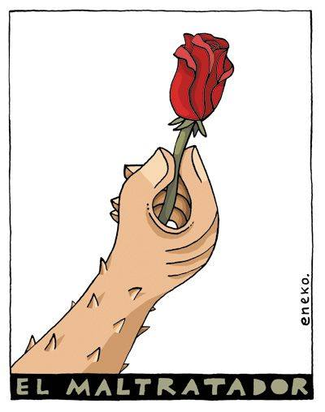
GRACIAS

